Slide 1
الأول الثانوي
الصف/ المرحلة
الأول
الفصل الدراسي
تقنية رقمية 1 - 1
المـــــــــــــــــــــــــــــــــــــــــادة
إنشاء موقع ويب بلغة HTML
موضوع الدرس
عبدالله خالد البداح
اسم المعلم

Slide 2
المادة: تقنية رقمية 1 - 1
الوحدة الثالثة: البرمجة باستخدام لغة ترميز النص التشعبي HTML
الدرس الأول: إنشاء موقع ويب بلغة HTML
في الدرس السابق
النص التشعبي(Hypertext)
تعرفنا على :
تتكون اللغة من سلسلة أو مجموعة من الأكواد تكتب في ملف نصي ثم تحفظ بامتداد HTML و تعرض بواسطة مستعرضات الانترنت، و هذه المستعرضات تترجم الأكواد إلى ما تراه على الصفحات. هذه الأكواد تبدأ بما يسمى (وسم) أو Tag و تكتب من اليسار لليمين.
هي ملف منظم يحتوي على:
هو نص يتم عرضه على شاشة الحاسب أو أي جهاز إلكتروني آخر يحتوي على مرجعيات ( ارتباطات تشعبية) لنصوص أخرى يمكن للقارئ الوصل إليها بصورة فورية.
ماهي صفحة الويب؟
لغة ترميز النص التشعبي (HTML) هي لغة تستخدم لوصف مكونات صفحات الويب لبرامج التصفح من خلال استخدام مجموعة وسوم وتعليمات برمجية.
وسائط متعددة
صور
نصوص
يتكون موقع الويب من مجموعة من الصفحات المترابطة التي يمكن العثور عليها في نفس المجال (Domain)
ارتباطات تشعبية
يقتصر استخدامها على صفحات الويب غير التفاعلية
شائعة الاستخدام
ما هو موقع الويب؟
التذييل (Footer)
محتوى الصفحة (Content)
العنوان (Header)
يجب كتابة برنامج طويل لكتابة صفحة ويب يسيرة
العلامات(Markup)
مدعومة من معظم المتصفحات
يحتوي على روابط مفيدة
يشمل محتوى النص والصور وما إلى ذلك
يتضمن ترويسة رسومية وشريط التنقل
مكونات موقع الويب
يتم عرضها جميعاً باستخدام متصفح الويب
يشير مصطلح العلامات إلى سلسلة الأحرف أو الرموز الأخرى التي يمكننا إدراجها في مواقع محددة داخل نص أو داخل ملف معالجة نصوص.
يصعب صيانة وتصحيح برنامج بتنسيق HTML
ماهي الـHTML ؟
سهلة التعلم والاستخدام
إيجابيات وسلبيات HTML
النص التشعبي(Hypertext) والعلامات(Markup)
كيف تعمل لغة HTML ؟

Slide 3
المادة: تقنية رقمية 1 - 1
الوحدة الثالثة: البرمجة باستخدام لغة ترميز النص التشعبي HTML
الدرس الأول: إنشاء موقع ويب بلغة HTML
في هذا الدرس
سنتعرف على :
بنية صفحة الويب
محرر HTML
وسوم HTML الأساسية
العناوين
إضافة فقرة
إضافة سطر

Slide 4
المادة: تقنية رقمية 1 - 1
الوحدة الثالثة: البرمجة باستخدام لغة ترميز النص التشعبي HTML
الدرس الأول: إنشاء موقع ويب بلغة HTML
بنية صفحة الويب
يطلق اسم الوسوم (Tags) على أحد أجزاء البرنامج المكتوبة بلغة HTML.
عادة تأتي وسوم HTML بصورة أزواج مثل وسم الفتح <p> ووسم الإغلاق </p> حيث يوقف الزمر “/” الموجود في الوسم الثاني تشغيل الأمر.
الوسوم
<html></html>
وسم البداية
وسم النهاية
<p></p>
يجب أن تتبع صفحة الويب المصممة بتنسيق HTML بنية معينة لكي يتم ترجمتها بصورة صحيحة من قِبل المتصفح. فالبرنامج المصدري للصفحة ونص صفحة الويب يجب وضعه بين وسمي <HTML></HTML>

Slide 5
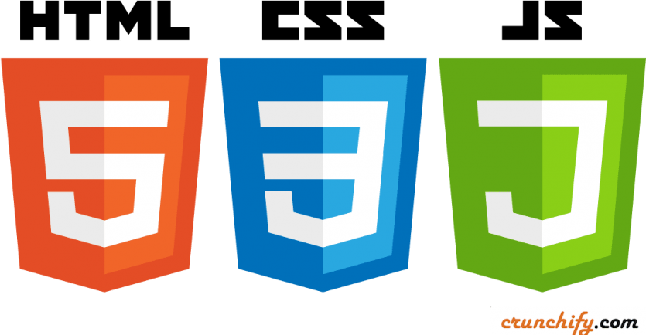
المادة: تقنية رقمية 1 - 1
الوحدة الثالثة: البرمجة باستخدام لغة ترميز النص التشعبي HTML
الدرس الأول: إنشاء موقع ويب بلغة HTML
محرر HTML
محرر HTML هو برنامج يستخدم لكتابة البرامج بلغة HTML .
على الرغم من إمكانية التحكم في برمجة HTM في أي صفحة ويب باستخدام أي محرر نصوص، إلا أن برامج تحرير HTML المتخصصة توفر إمكانات تحرير وأدوات برمجة إضافية.
على سبيل المثال، لا تتعامل محررات HTML مع تعليمات HTML البرمجية فقط، بل تمتد وظائفها لتشمل تقنيات أخرى خاصة بإنشاء صفحات الويب مثل صفحات التنسيق النمطية(CSS) وجافا سكريبت JavaScript)) من هذه المحررات على سبيل المثال فيجوال ستوديو كود(Visual Studio Code ).

Slide 6
المادة: تقنية رقمية 1 - 1
الوحدة الثالثة: البرمجة باستخدام لغة ترميز النص التشعبي HTML
الدرس الأول: إنشاء موقع ويب بلغة HTML
تحميل VISUAL STUDIO CODE

Slide 7
المادة: تقنية رقمية 1 - 1
الوحدة الثالثة: البرمجة باستخدام لغة ترميز النص التشعبي HTML
الدرس الأول: إنشاء موقع ويب بلغة HTML
وسوم HTML الأساسية
HTML تحدد أن هذا نص
تحدد الأوامر البرمجية الموجودة بين الوسمين وكيفية تفسير المستند بوساطة المتصفح وكيفية عرض المستند
تحدد عنوان الصفحة الذي سيظهر في شريط العنوان في نافذة متصفح الويب
تتم هنا برمجة الموضوع الرئيسي لصفحة الويب. جميع النصوص والرسومات والصوت والفيديو والروابط المؤدية إلى صفحات أخرى تقع بين الوسمين

Slide 8
المادة: تقنية رقمية 1 - 1
الوحدة الثالثة: البرمجة باستخدام لغة ترميز النص التشعبي HTML
الدرس الأول: إنشاء موقع ويب بلغة HTML
النتيجة

Slide 9
المادة: تقنية رقمية 1 - 1
الوحدة الثالثة: البرمجة باستخدام لغة ترميز النص التشعبي HTML
الدرس الأول: إنشاء موقع ويب بلغة HTML
العناوين
يتم تعريف العناوين بالوسوم <h1>إلى <h6>
الوسم <h1> هو أعلى مستوى في حجم الخط بينما الوسم <h6> هو أدناها.

Slide 10
المادة: تقنية رقمية 1 - 1
الوحدة الثالثة: البرمجة باستخدام لغة ترميز النص التشعبي HTML
الدرس الأول: إنشاء موقع ويب بلغة HTML
إضافة فقرة
الفقرة هي من أهم العناصر في مستندات HTML والتي يتم تعريفها بين الوسمين <p> </p>
تكمن أهميتها في أنها توفر الفرصة لتقسيم النصوص إلى أجزاء أصغر مما يجعل قراء النص أكثر سهولة لزوار الموقع.
إضافة سطر
يتم إضافة سطر جديد في حال وضع وسم <br/>
* يتم دمج المسافات الفارغة معًا في HTML لتظهر كمسافة فارغة واحدة.

Slide 11
المادة: تقنية رقمية 1 - 1
الوحدة الثالثة: البرمجة باستخدام لغة ترميز النص التشعبي HTML
الدرس الأول: إنشاء موقع ويب بلغة HTML
الوسوم المستخدمة في هذا الدرس
تحدد أن هذا المستند هو مستند html
<!DOCTYPE html>
تعتبر الحاوية للعناصر الأخرى
<html>
يكون بها أوامر عنوان الموقع وأوامر الميتا تاج والربط بالملفات البرمجية الأخرى
<head>
هنا الأوامر الخاصة ببرمجة ما بداخل الصفحة
<body>
للعنوان الخارجي
<title>
مجموعة من الأوامر الخاصة كترميز الموقع وربطه بمحركات البحث
<meta>
تحديد فقرة
<p>
حجم الخط
<h1>….<h6>
لإضافة سطر فاصل
<br>

Slide 12
المادة: تقنية رقمية 1 - 1
الوحدة الثالثة: البرمجة باستخدام لغة ترميز النص التشعبي HTML
الدرس الأول: إنشاء موقع ويب بلغة HTML
في هذا الدرس
تعرفنا على:
بنية صفحة الويب
محرر HTML
وسوم HTML الأساسية
العناوين
إضافة فقرة
إضافة سطر
الوسوم المستخدمة في هذا الدرس

Slide 13
المادة: تقنية رقمية 1 - 1
الوحدة الثالثة: البرمجة باستخدام لغة ترميز النص التشعبي HTML
الدرس الأول: إنشاء موقع ويب بلغة HTML
أشكر لكم حسن المتابعة

